Slide 1

Prvotní a druhotná folklórní existence hudebních nástrojů
PhDr. Petr Kalina, Ph.D.
27.10.2015

Slide 2
Folklorismus/ druhá existence folklóru –
označení různých (zpravidla novodobých) forem pěstování a využívání folklórních projevů a prvků.
Slovník české hudební kultury, Praha 1997, s. 233

Slide 3
Tradiční muzikanti
Za tradiční muzikanty (tedy nositele prvotní existence folklóru) je nutno považovat pouze ty hudebníky, kteří se svému umění a repertoáru naučili cestou přirozené transmise folklórní tradice, tedy přímým předáváním z generace na generaci a to v prostředí, kde byl folklór přirozenou součástí života svého společenství. Muzikanti, kteří mají profesionální hudební vzdělání nebo ti, kteří přijímají repertoár z folkloristických sbírek či nahrávek, jsou považovány za nositele sekundární folklórní tradice, tedy za nositele folklorismu.

Slide 4
Tradiční hudební nástroje
jednak takové nástrojové typy, které nepřešly do folklórního užívání z profesionální hudby
dále jsou to nástroje, jejichž výrobci byli amatérští řemeslníci, kteří k výrobě nepoužívali postupů převzatých z moderního profesionálního nástrojařství.

Slide 5
Tradiční hudební projevy
Za takové projevy považujeme jen ty, které jsou (resp. byly) konány spontánně, výše vymezenými tradičními muzikanty a (případně) na výše vymezené folklórní hudební nástroje, a to v prostředí, v němž se tyto folklórní projevy rozšířily, a ve kterých jsou plněny všechny původní funkce hudebního folklóru. Jakékoliv projevy pódiové prezentace, kdy jsou folklórní projevy vytrženy ze svého přirozeného prostředí a u nichž je zachována a stavěna do popředí výhradně funkce estetická považujeme za projev druhotné existence folklóru.

Slide 6
Pavel Kurfürst, 2002
Folkloristické soubory:
Převážně institucionalizovaná, více evokovaná než spontánní zájmová seskupení, která se v různých formách zabývají folklorní hudbou, folklorním tancem, ale v žádném případě ne hudebním folklorem nebo tanečním folklorem.

Slide 7
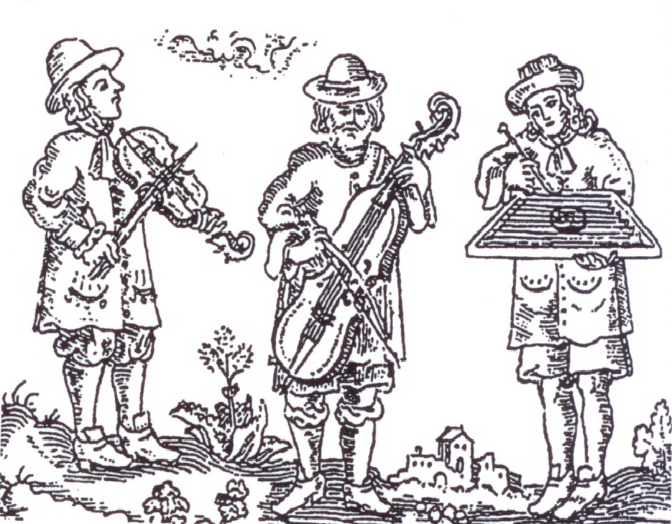
cimbál

Slide 8
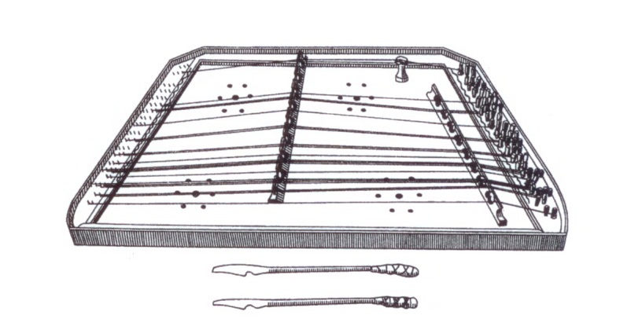

Slide 9
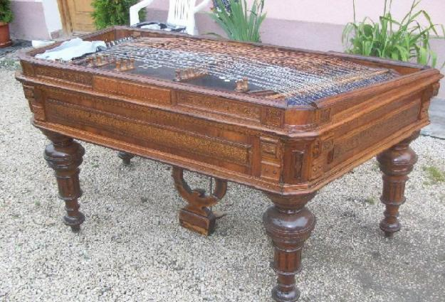
Josef Václav Schunda (1845-1923)
Nagy cymbalom

Slide 10
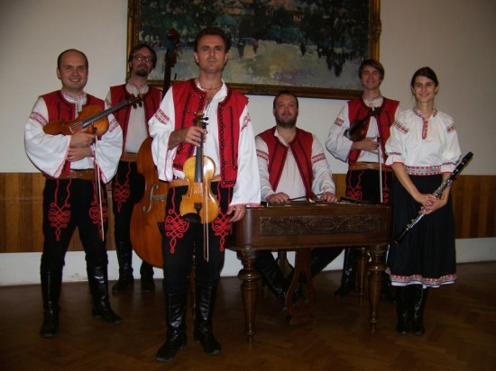

Slide 11
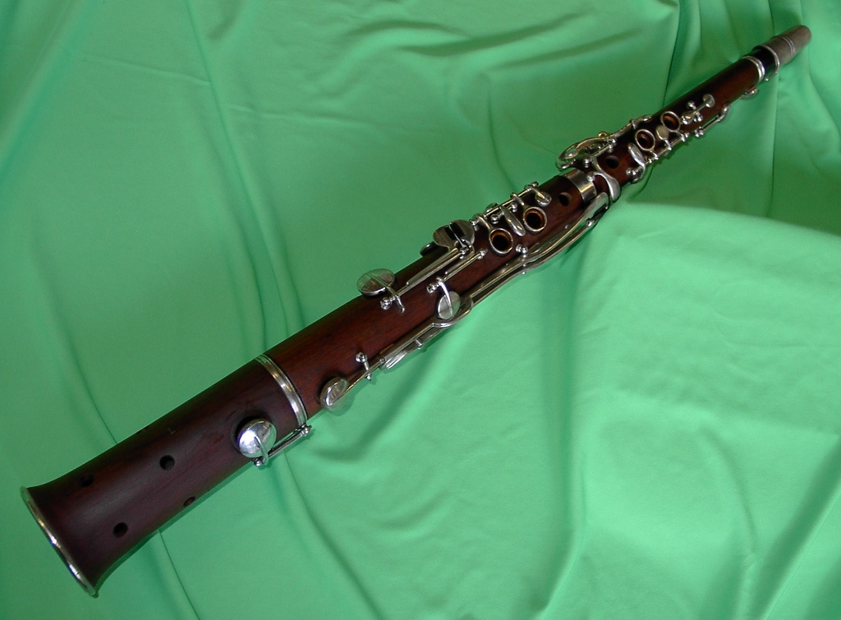
Josef Václav Schunda (1845-1923)
Tarogato

Slide 12
Pavel Kurfürst, 1981:
„Největším prohřeškem naprosté většiny folkloristických souborů je, ať již úmyslná či neúmyslná – ale zato rozsáhlá a vytrvalá – mystifikace konzumentů jejich produkce. Běžní spotřebitelé ... folklorismu jsou totiž přesvědčeni, že folklórní kapely např. v 18. a 19. století byly zrovna takové jako folkloristické muziky ve druhé polovině století dvacátého, že se to na českém a moravském venkově jen hemžilo většími nebo menšími BROLNy, Moravankami a cimbálkami“.

Slide 13
Pavel Kurfürst, 2002
„Ve Strážnici je možné uslyšet, že jedna strážnická cimbálová muzika hraje více „strážnicky“, zatímco druhá (taky strážnická) cimbálka hraje „strážnicky“ méně. Měli bychom si uvědomit, že ani Strážničané, ani ostatní nemají pro ono „strážnické“ nebo „nestrážnické“, nebo jakékoliv jiné podání vůbec žádná jiná měřítka než jen svá měřítka současná a že si snad ani neuvědomujeme, že tyto soubory (dejme tomu „strážnické“) hrají podle norem, které byly vytvořeny v době zcela nedávné (ačkoliv jsou většinou vydávány za „prapůvodní“ a „starobylé“), podle jakýchsi uniformních, už málem nadregionálních tendencí. Ve skutečnosti u naprosté většiny cimbálových muzik je za hlavní kritérium kvality považován stupeň jejich přiblížení se vzoru maďarských a slovenských cikánských kavárenských kapel. To je ovšem v souladu se změnou životního stylu, s nivelizací hudebního vkusu s městem, která v této oblasti prudce nastoupila někdy v polovině třicátých let 20. století.“

